Slide 1
Ganska tomt på övningstillfällena

Slide 2
Lektion 4
Grunderna i GPIO och C
Notes:
Övningstillfällen.
Lab prep deadline söndag.

Slide 3
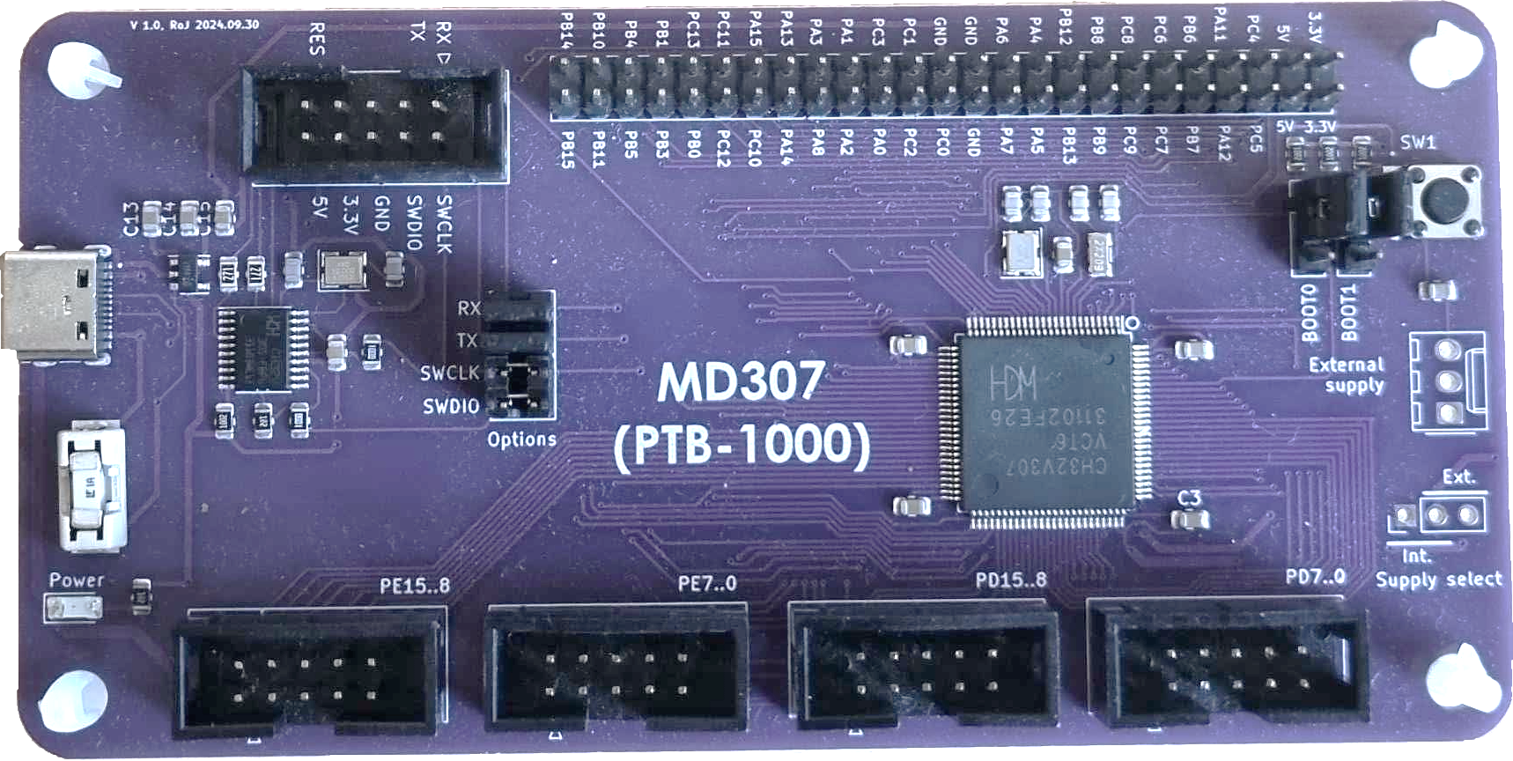
GPIO Portar och Pinnar
GPIO Pins (Ports A-C)
Upper Byte
Lower Byte
Upper Byte
Lower Byte
GPIO Port E
GPIO Port D
Notes:
Idag skall vi äntligen börja skriva lite program som faktiskt gör något.
Vi skall börja kommunicera med omvärlden via våra GPIO pinnar.
Vi har 5 portar, med 16 pinnar vardera.
Varje sådan pinne kan antingen drivas med 0 eller 3.2V.
Peka och visa.

Slide 4
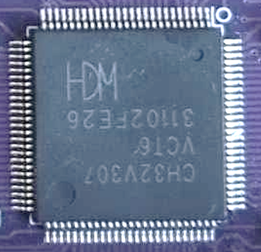
Tända en lampa med ett program (översikt)
CPU executes write
la t0, 0x4001140C
li t1, 0b100
sw t1,0(t0)
Qingke V4
RISCV CPU
0b100 -> 0x4001140C
Memory Subsystem
Mem. Subsystem reroutes to GPIO module, based on address
0b100 -> 0x4001140C
GPIO Module
GPIO Module Knows that this write means “set a specific pin to 1”

Slide 5
Tända en lampa med ett program (översikt)
CPU executes write
li t0, 0x4001140C
li t1, 0b100
sw t1,0(t0)
Qingke V4
RISCV CPU
Pin on MCU is connected on the PCB with a physical pin. That pin now has voltage 3.2V
Memory Subsystem
GPIO Module
3.2V

Slide 6

Tända en lampa med ett program (översikt)
CPU executes write
li t0, 0x4001140C
li t1, 0b100
sw t1,0(t0)
Qingke V4
RISCV CPU
Current starts flowing through the circuit
Pin on MCU is connected on the PCB with a physical pin. That pin now has voltage 3.2V
LED Turns On!
Memory Subsystem
GPIO Module
3.2V
0V

Slide 8
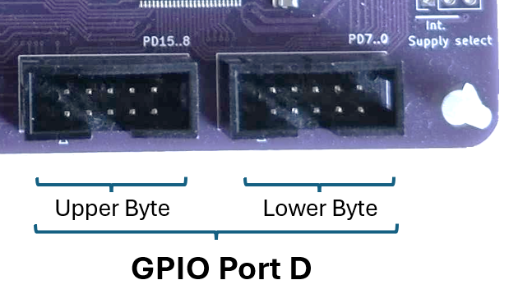
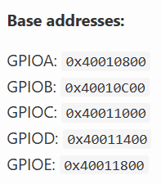
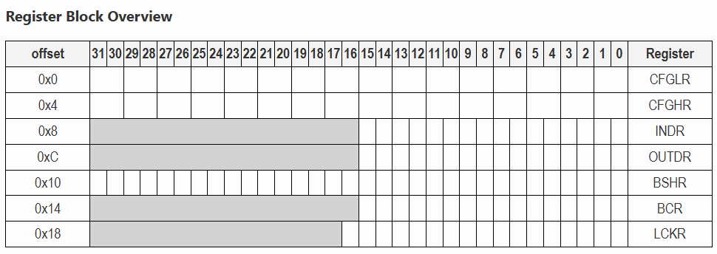
Konfigurera pinnar
Address till OUTDR för GPIO D =
0x40011400
+
0x C
= 0x4001140C
Notes:
När vi skall programmera våra GPIO pinnar börjar vi med att titta i quickguiden.
Där hittar vi alltid en ”Register Block Overview”. Varje modul har ett antal register som vi använder för att kommunicera med modulen.
För att läsa eller skriva ett register måste vi ta reda på dess address.
Vi kan se här att det finns 5 GPIO moduler, med var sin basaddress.
Varje GPIO modul har sedan 7 register, med varsit offset.
För att få reda på addressen till ett specifikt register tar vi helt enkelt basaddressen + offset.
<click>
Detta är OUT DATA REGISTRET. Om porten är rätt konfigurerad så skriver vi 1 eller 0 till dessa 15 bitar för att sätta motsvarande pinne till 0 eller 3.2V.
Addressen till OUTDR för GPIOD är alltså:
<click>

Slide 9
Konfigurera pinnar
Notes:
Innan vi kan skriva till pinnarna måste vi konfigurera dem. Då är vi intresserade av dessa två första registrena.

Slide 10
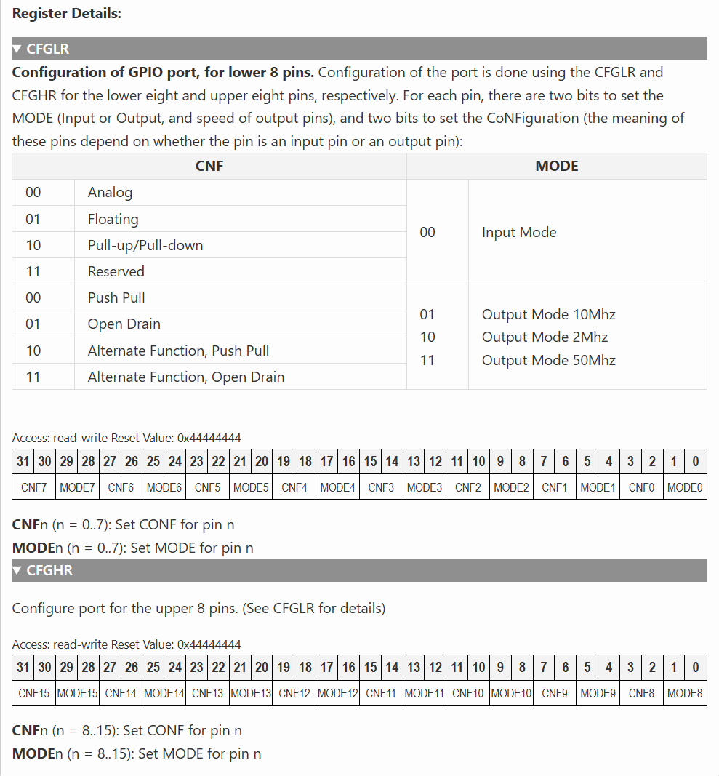
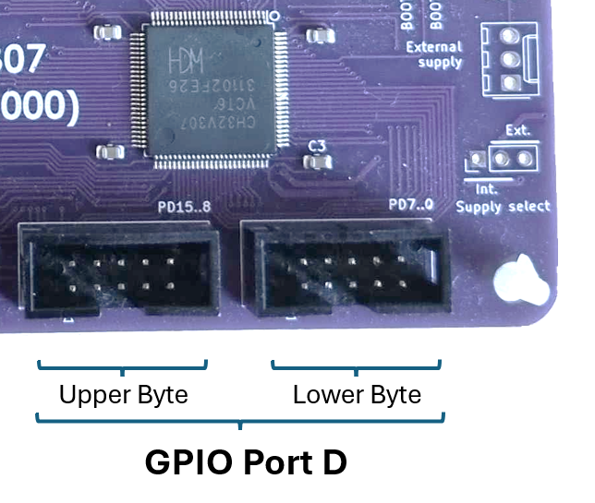
Konfigurera pinnar
pin 2
pin 7
pin 6
pin 5
pin 4
pin 0
pin 1
pin 3
Notes:
I quickguiden hittar vi den här informationen om dessa register.
Om vi läser noggrant inser vi att det finns fyra konfigurationsbitar per pinne.
Första pinnen <click> konfigureras med dessa fyra bitar,
Andra pinnen <click> ... gå igenom

Slide 11
Konfigurera pinnar
etc...
pin 8
pin 9
Notes:
På samma sätt har vi fyra bitar per pinne i den övre byten så här: ... klicka igenom

Slide 12
Konfigurera pinnar
Notes:
Vad är det då vi skall ställa in med dessa fyra bitar?
De lägre två bitarna bestämmer pinnens MODE <click>
Om vi sätter dem till 00 så säger vi att den här pinnen skall vara en input pinne. Då kan vi läsa 1 eller 0 från pinnen beroende på vad som är inkopplat.
En knapp, till exempel.
Detta kommer vi prata mer om i nästa lektion.
I den här lektionen vill vi ju kunna skriva 0 eller 3.2 V till pinnen. Då får vi använda ett av tre output modes.
Vilket av de tre man väljer bestämmer hur ofta pinnens spänning skall uppdateras till vad som står i OUTDR registrets bit.
Varför vill man kunna ställa in det? (eneriförbrukning)
<click>
Oftast räcker det fint för oss med 2 Mhz, så vi sätter MODE till 10.

Slide 13
Konfigurera pinnar
pin 2
00
10
etc...
Notes:
Vad CNF värdet betyder beror alltså på om pinnen är en input eller output pinne.
För output pinnar har vi de här alternativen.
Vi kommer prata mer om vad detta betyder i nästa lektion.
<click>
Idag väljer vi push pull (00) som betyder att pinnen drivs med 0V om biten är 0 och 3.2V om biten är 1.
Om vi till exempel vill att pin2 skall vara output pinne med 2Mhz och push pull så skriver vi alltså: <click>

Slide 14
Konfigurera pinnar
main:
# Configure GPIO D, pin 2 as output, 2Mhz, push-pull
la t0, 0x40011400
li t1, 0x00000200 # Set lower 8 pins as output push-pull
sw t1, 0(t0)
.equ GPIO_D_CFGLR, 0x40011400
main:
# Configure GPIO D, pin 2 as output, 2Mhz, push-pull
la t0, GPIO_D_CFGLR
li t1, 0x00000200 # Set lower 8 pins as output push-pull
sw t1, 0(t0)
pin 2
.equ GPIO_D_CFGLR, 0x40011400
main:
# Configure GPIO D, pin 2 as output, 2Mhz, push-pull
la t0, GPIO_D_CFGLR
lw t1, 0(t0)
li t2, 0xFFFFF0FF
and t1, t1, t2
li t2, 0x00000200 # Clear bits for pin 2
or t1, t1, t2 # Set pin 2
sw t1, 0(t0)
00
10
etc...
Notes:
Vad CNF värdet betyder beror alltså på om pinnen är en input eller output pinne.
För output pinnar har vi de här alternativen.
Vi kommer prata mer om vad detta betyder i nästa lektion.
<click>
Idag väljer vi push pull (00) som betyder att pinnen drivs med 0V om biten är 0 och 3.2V om biten är 1.
Om vi till exempel vill att pin2 skall vara output pinne med 2Mhz och push pull så skriver vi alltså: <click>

Slide 15
Tända LED – Skriva till en pinne
.equ GPIO_D_OUTDR, 0x4001140C
main:
# Konfigurera pinnen
...
# Skriv 1 till pin 2
la t0, GPIO_D_OUTDR
lh t1, 0(t0) # Läs nuvarande värde
ori t1, t1, 0b100 # Sätt bit 2
sh t1, 0(t0) # Skriv tillbaka
# Eller skriv 0
la t0, GPIO_D_OUTDR
lh t1, 0(t0) # Läs nuvarande värde
andi t1, t1, ~0b100 # Rensa bit 2
sh t1, 0(t0) # Skriv tillbaka

Slide 16
Tända LED – Skriva till en pinne (snabbare)
.equ GPIO_D_OUTDR, 0x4001140C
.equ GPIO_D_BSHR, 0x40011410
.equ GPIO_D_BCR, 0x40011414
main:
# Konfigurera pinnen
...
# Skriv 1 till pin 2
la t0, GPIO_D_BSHR
li t1, 0b100
sh t1, 0(t0)
# Eller skriv 0
la t0, GPIO_D_BCR
li t1, 0b100
sh t1, 0(t0)
Ibland behöver det gå fort. Då är det lite onödigt att läsa/ändra/skriva

Slide 17
Notes:
Om vi har 15 minuter kvar på första lektionen, kör demot här.
Koden ligger i mop-lecture-notes/lectures/code/lecture04
Om inte så kör vi C biten först och exemplet i slutet av lektionen (bättre)

Slide 18


Introduktion till C - Motivering
Det finns moderna(re) Programspråk C++, Java, javascript, C#, Python, Objective-C, Rust, Go, ... Så varför?
Performance
Kompilera direkt ner till maskinkod
Garbage collection kan vara en katastrof
Klasser, exceptions och arv kan innebära overhead man inte känner till eller tänker på
Maskinnära
Språket i sig kräver inget (eller minimalt) operativsystem
Kan skriva direkt till absoluta minnesaddresser (portar)
Säkerhet (!)
C har väldigt lite skydd mot farlig kod men
Det är en extremt liten specifikation som har funnits i >50 år
Existerande implementationer är extremt stabila
Hello! Idag skall ni lära er ett språk som jag hittade på 1972.
Dennis Ritchie utvecklade C och en stor del av första UNIX (!).

Slide 19
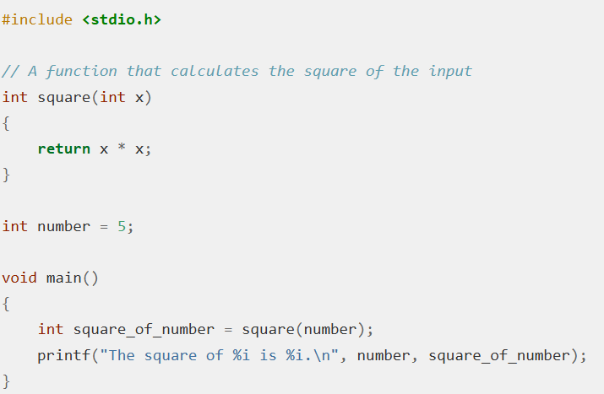
Introduktion till C – Enkelt exempel
Notes:
This line says that the contents of the file stdio.h will be included at the top of this c file before compilation. This file is part of the C Standard Library (which we will talk more about later) and contains declarations of a number of useful functions that deal with user input and output. This is similar to the way the import statements work in Java or Python but the #include statement is much more rudimentary.

Slide 20
Introduktion till C – Enkelt exempel
Notes:
is just a comment. Comments can either begin with // and end at the end of the line, or be enclosed between a /* and */. Comments are completely ignored by the compiler and are only used to make the code easier to understand.

Slide 21
Introduktion till C – Enkelt exempel
Notes:
Enda som är nytt från Java är att funktioner kan existera för sig själva, utan en klass. (det finns inga klasser)
Next, we define a function. The function is called square and has one integer parameter (named x). It calculates x * x and returns the result as an integer. This is a function definition, meaning that we provide the code that will be run when the function is called. In many cases (as in the stdio.h file included earlier), we only provide a function declaration which tells the compiler the name, return type and parameters of a function that is defined elsewhere (later on in the file, or in a different file).

Slide 22
Introduktion till C – Enkelt exempel
Notes:
Nya här är också att den här variabeln är global, och kan nås från var som helst i programmet.
Here, we declare a global variable of type int (a four-byte integer), and assign the value 5 to it. It is global because it is declared outside of any function, and will be visible to all subsequent code. This variable will have its position in memory allocated during compilation and will exist throughout the whole program.

Slide 23
Introduktion till C – Enkelt exempel
Notes:
Till skillnad från den här variabeln som bara “existerar” medans funktionen kör.
Detta är en local variable som ligger på stacken.
We now provide the function definition of the main function. This is where program execution will start. This function returns void², which is how we write in C that it does not return anything.
Next, we define a new integer variable, square_of_number, also of type int. Because it is defined inside a function, this is a temporary variable which only exists (on the stack, or in registers) while we are executing this function. We call the function square with the global variable number as an argument, and store the returned value in square_of_number.
Finally, we print the result to the console. This is achieved by calling the function printf which has been declared in the stdio.h file. The printf function takes as its first argument a string ³. Within this string we have inserted tags, on the form %i. The first such tag means that printf should substitute the tag with the value of the second parameter and that the parameter is of type int. The next tag will be substituted for the third parameter, and so on⁴. The final two characters in the string, \n, denote a newline character and mean that the next text sent to the console will appear at the beginning of the next line.
As you can see, the general structure and syntax of a C program is very similar to other imperative languages (Java, C++, C#, Javascript, Go, Rust, Swift, …).

Slide 24
Introduktion till C – Enkelt exempel
Notes:
Nämn printf (en standardfunktion) och kort hur den fungerar.
Vi kommer inte att gå igenom själva språket så noggrant på lektionerna.
Er javakunskap kommer räcka långt, och resten får ni läsa er till själva.
Men jag kommer att gå igenom det som är annorlunda och specifikt för C, och vi börjar redan från början med hur ett program kompileras.

Slide 25
Kompilering
functions.h
math.h
float function(float a);
float pi_squared();
main.c
functions.c
math.c
#include "functions.h"
void main(void)
{
float a = function(2.0f);
}
#include "math.h"
float function(float a)
{
return a * pi_squared();
}
#define PI 3.14
float pi_squared(void)
{
return PI * PI;
}
Notes:
Vi skall nu visa hur kompileringen av ett program går till.
I VSCode görs det här ”automagiskt” för er för att vi har konfigurerat systemet åt er, men det är mycket nyttigt att förstå vad som händer under huven när man trycker på build.
Förklara programmet översiktligt.

Slide 26
Kompilering – Preprocessorn
functions.h
math.h
float function(float a);
float pi_squared();
main.c
functions.c
math.c
#include "functions.h"
void main(void)
{
float a = function(2.0f);
}
#include "math.h"
float function(float a)
{
return a * pi_squared();
}
#define PI 3.14
float pi_squared(void)
{
return PI * PI;
}
$ gcc –E –P main.c –o main.i
main.i
float function(float a);
void main(void)
{
float a = function(2.0f);
}
Notes:
Vi skall nu visa hur kompileringen av ett program går till.
I VSCode görs det här ”automagiskt” för er för att vi har konfigurerat systemet åt er, men det är mycket nyttigt att förstå vad som händer under huven när man trycker på build.
Förklara programmet översiktligt.

Slide 27
Kompilering – Preprocessorn
math.h
float pi_squared();
main.c
functions.c
math.c
#include "functions.h"
void main(void)
{
float a = function(2.0f);
}
#include "math.h"
float function(float a)
{
return a * pi_squared();
}
#define PI 3.14
float pi_squared(void)
{
return PI * PI;
}
$ gcc –E –P main.c –o main.i
$ gcc –E –P functions.c –o functions.i
main.i
functions.i
float function(float a);
void main(void)
{
float a = function(2.0f);
}
float pi_squared();
float function(float a)
{
return a * pi_squared();
}
Notes:
Vi skall nu visa hur kompileringen av ett program går till.
I VSCode görs det här ”automagiskt” för er för att vi har konfigurerat systemet åt er, men det är mycket nyttigt att förstå vad som händer under huven när man trycker på build.
Förklara programmet översiktligt.

Slide 28
Kompilering – Preprocessorn
main.c
functions.c
math.c
#include "functions.h"
void main(void)
{
float a = function(2.0f);
}
#include "math.h"
float function(float a)
{
return a * pi_squared();
}
#define PI 3.14
float pi_squared(void)
{
return PI * PI;
}
$ gcc –E –P main.c –o main.i
$ gcc –E –P functions.c –o functions.i
$ gcc –E –P math.c –o math.i
main.i
functions.i
math.i
float function(float a);
void main(void)
{
float a = function(2.0f);
}
float pi_squared();
float function(float a)
{
return a * pi_squared();
}
float pi_squared(void)
{
return 3.14 * 3.14;
}
Notes:
Vi skall nu visa hur kompileringen av ett program går till.
I VSCode görs det här ”automagiskt” för er för att vi har konfigurerat systemet åt er, men det är mycket nyttigt att förstå vad som händer under huven när man trycker på build.
Förklara programmet översiktligt.

Slide 29
Kompilering – Kompilatorn
main.i
functions.i
math.i
float function(float a);
void main(void)
{
float a = function(2.0f);
}
float pi_squared();
float function(float a)
{
return a * pi_squared();
}
float pi_squared(void)
{
return 3.14 * 3.14;
}
$ gcc -S math.i –o math.s
$ gcc –S main.i -o main.s
$ gcc –S functions.i –o functions.s
math.s
main.s
functions.s
pi_squared:
addi sp,sp,-16
sw ra,12(sp)
sw s0,8(sp)
addi s0,sp,16
lui a5,%hi(.LC0)
lw a5,%lo(.LC0)(a5)
mv a0,a5
lw ra,12(sp)
lw s0,8(sp)
addi sp,sp,16
jr ra
.size pi_squared, .-pi_squared
.section .rodata
.align 2
.LC0:
.word 1092468972
main:
addi sp,sp,-32
sw ra,28(sp)
sw s0,24(sp)
addi s0,sp,32
lui a5,%hi(.LC0)
lw a5,%lo(.LC0)(a5)
mv a0,a5
call function
sw a0,-20(s0)
nop
lw ra,28(sp)
lw s0,24(sp)
addi sp,sp,32
jr ra
function:
addi sp,sp,-32
sw ra,28(sp)
sw s0,24(sp)
addi s0,sp,32
sw a0,-20(s0)
call pi_squared
mv a5,a0
lw a1,-20(s0)
mv a0,a5
call __mulsf3
mv a5,a0
mv a0,a5
lw ra,28(sp)
lw s0,24(sp)
addi sp,sp,32
jr ra
Notes:
Notera att function och pi_squared fortfarande är labels här. Ingen har ju bestämt vilka addresser dom skall ligga på ännu.

Slide 30



Kompilering – Assemblern
math.s
main.s
functions.s
pi_squared:
addi sp,sp,-16
sw ra,12(sp)
sw s0,8(sp)
addi s0,sp,16
lui a5,%hi(.LC0)
lw a5,%lo(.LC0)(a5)
mv a0,a5
lw ra,12(sp)
lw s0,8(sp)
addi sp,sp,16
jr ra
.size pi_squared, .-pi_squared
.section .rodata
.align 2
.LC0:
.word 1092468972
main:
addi sp,sp,-32
sw ra,28(sp)
sw s0,24(sp)
addi s0,sp,32
lui a5,%hi(.LC0)
lw a5,%lo(.LC0)(a5)
mv a0,a5
call function
sw a0,-20(s0)
nop
lw ra,28(sp)
lw s0,24(sp)
addi sp,sp,32
jr ra
function:
addi sp,sp,-32
sw ra,28(sp)
sw s0,24(sp)
addi s0,sp,32
sw a0,-20(s0)
call pi_squared
mv a5,a0
lw a1,-20(s0)
mv a0,a5
call __mulsf3
mv a5,a0
mv a0,a5
lw ra,28(sp)
lw s0,24(sp)
addi sp,sp,32
jr ra
$ gcc -c main.s –o main.obj
$ gcc -c math.s –o math.obj
$ gcc -c functions.s –o functions.obj
Objektfiler är maskinkod, men med symboler istället för addresser

Slide 31

Kompilering – Länkaren
mdx307-ram.x
/*
md307-ram-crt.x
Linker script for MD307
*/
MEMORY
{
RAM (xrw) : ORIGIN = 0x20000000, LENGTH = 108K
}
SECTIONS
{
.text :
{
. = ALIGN(4);
*(.start_section) /* startup code */
*(.text*) /* remaining code */
*(.text.*)
*(.rodata*) /* read-only data (constants) */
*(.rodata.*)
...
$ gcc *.obj –T mdx307-ram.x –o my_program.elf

